Slide 1
CPU温度を
知り対策に取り組もう
NE20-1094D
木藤あつり
Notes:
これからMacのセンサーを活用した、CPU温度が高熱になりすぎるのを防ぐアプリケーションについて紹介します。そして、温度を知ることでどう対策に繋がるかを話します。

Slide 2
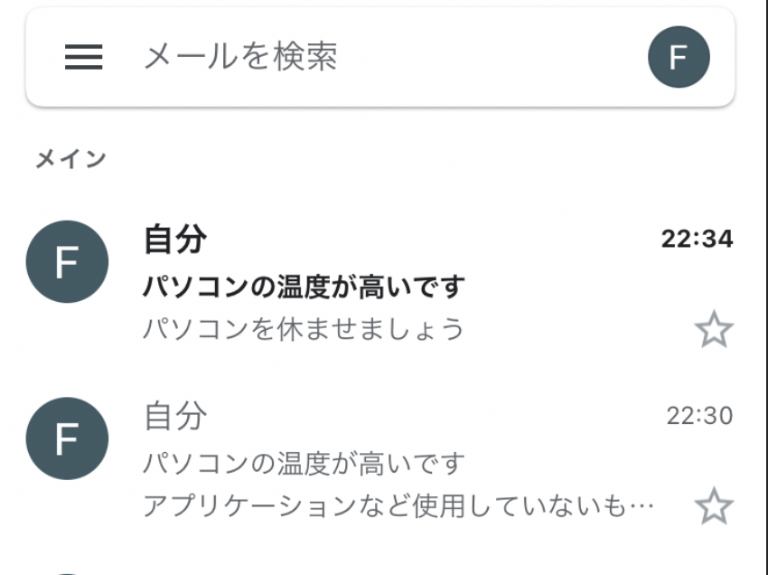
アプリ概要
「Macのセンサー」からデータを取得
CPU温度、現在のバッテリー容量、バッテリーの最大容量、画面の明るさ
データをThingSpeakに登録
警告メールを携帯に送信
Notes:
このアプリは、Macのセンサーから得たデータ記録し、そのデータによって、ある条件を満たすとアプリに接続されたメールアドレスにメールを送信します。
右の写真にあるメールで最新のものは、温度が90度以上の時の「パソコンを休ませましょう」と書かれています。また、そのひとつ下メールは、70度以上90度未満のメッセージであり、画面が明るかったら「画面を暗くしましょう」、バッテリーが50%未満だったら「充電しましょう」ということも書かれています。

Slide 3
課題と目的
課題
パソコンが高熱になることが多い
Webサイトやアプリケーションの開きすぎ
目的
パソコンを長持ちさせるため
パソコンが高熱になる前に気づき、対策に取り組む
Notes:
次に、アプリ作成前の課題とアプリを作成する目的について話します。
課題は、私のパソコンはとても高い熱を持ってしまうことが多々あることです。その度にパソコンが壊れてしまうのではないかと不安になります。高熱になる理由は、知りたいことを検索したWebサイトを閉じないでいたり、ヘッドホンをつけていたりするため、Fanが非常に速く回転しても気が付かず、温度を下げる工夫に取り組めていないことが考えられました。
このアプリ作成の目的は、「壊れる原因を少しでも減らすこと」です。卒業するまでは、今使用しているパソコンが使えたら嬉しいため、通知で知らせてくれるものが欲しいと思いました。

Slide 4
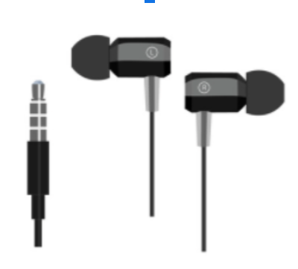
想定ユーザ
Webサイトやアプリケーションを開きすぎてしまう人
普段イヤホンをし、Fanの音に気がつかない人
Notes:
想定ユーザは、使用していないWebサイトやアプリケーションを開いたままにしてしまう人や、耳から情報を受け取れず、パソコンの状態に気が付きにくい人です。
パソコンを長持ちさせたいけど、集中しすぎてしまい、気がついた時にはパソコンが非常に熱かったなどの経験が多々ある方にはおすすめです。

Slide 5
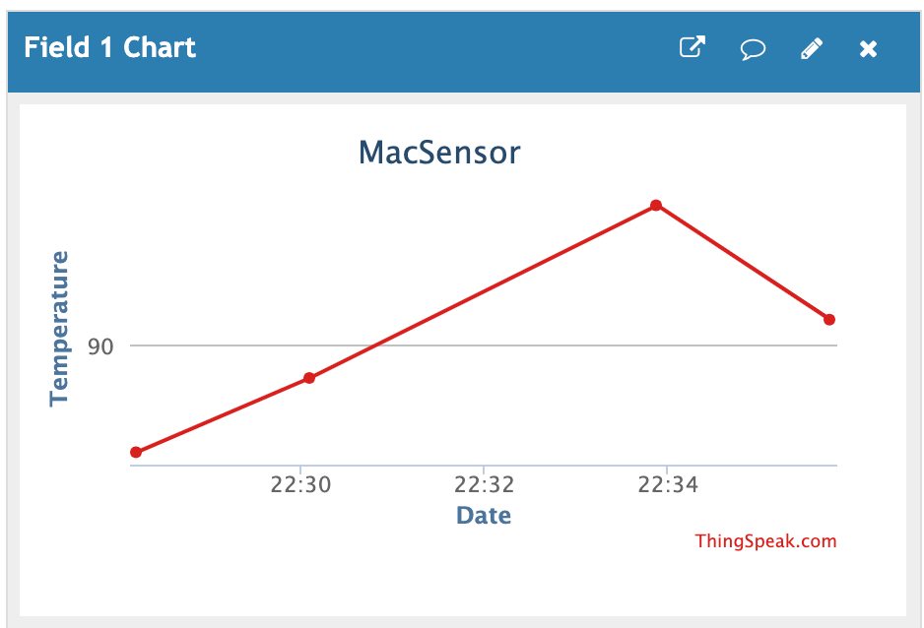



利用イメージ
ThingSpeakに登録
センサーのデータ
パソコン使用時にアプリ起動
作業
携帯にメールがくる
対策
Notes:
利用イメージは、まずパソコン使用時にアプリを起動します。そして、5分毎にThingSpeakにデータを登録し、その登録されたデータによって、携帯にメールがくるか決まります。きた際は、メールのメッセージによって、メッセージに書かれている対策に取り組んだり、作業を一時中断したりするなど、CPUの温度が今以上に上がらないように工夫します。ある程度落ち着いたら、作業は再開する流れになります。この間アプリは起動し続けいているため、高温が続けば続くだけメールが届きます。

Slide 6
現在の達成状況
ThingSpeakに登録
センサーのデータ
未達成
パソコン使用時にアプリ起動
アプリから直接
作業
携帯にメールがくる
対策
Notes:
アプリの達成状況は、ThingSpeakに登録されたデータを、ThingSpeakから読み込んでデータを使用する予定でしたが、受け取りがうまくいかず、アプリから直接判断し、メールを送信しています。そのため、ThingSpeakには、データを登録したのみになっています。その他は、利用イメージ通りに動作できています。

Slide 7
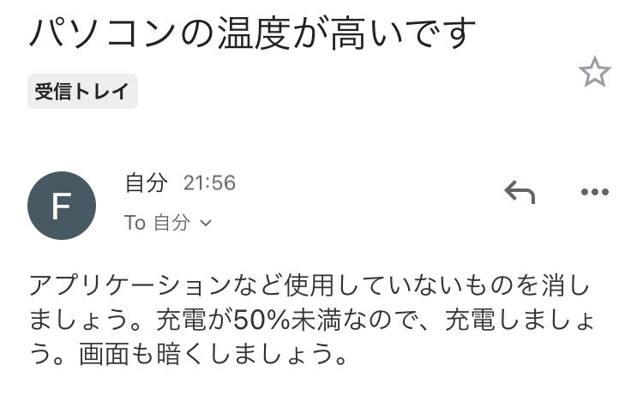

システムの説明
センサーからデータを取得
ThingSpeakにデータを登録
メール送信の条件
CPU温度が70以上
メールの内容
CPU温度、画面の明るさ、バッテリー容量で決まる
条件を満たしたら、メールを送信
Notes:
次にシステムの説明をします。
MacのセンサーからはCPU温度やバッテリー、画面の明るさなどのデータを取得し、そのデータをThingSpeaに登録しています。メールを送信するかの判断は、登録されたCPU温度によって決まり、70度以上であったら、その時の登録されたデータを合わせて、メールの文章が選ばれています。メール送信の条件を満たさない場合は、「温度は70未満です。」とターミナルに出力されます。条件を満たす満たさないに関係なく、プログラムは繰り返され、手動での停止になります。
また、メールの内容は全部で8つあり、例としてスライド右側には2つ載せています。

Slide 8
条件分岐
パソコンを休ませましょう
アプリケーションなど使用していないものを消しましょう
パソコンを休ませましょう。充電が50%未満なので、充電しましょう。
アプリケーションなど使用していないものを消しましょう。充電が50%未満なので、充電しましょう。
パソコンを休ませましょう。充電が50%未満なので、充電しましょう。画面も暗くしましょう。
パソコンを休ませましょう。画面を暗くしましょう。
アプリケーションなど使用していないものを消しましょう。充電が50%未満なので、充電しましょう。画面も暗くしましょう。
アプリケーションなど使用していないものを消しましょう。画面を暗くしましょう。

Slide 9
必要な機材や機能
パソコン（Mac）
アプリケーション
python, shell script, データを保存するファイル
センサー
CPU温度、現在のバッテリー容量、バッテリーの最大容量、画面の明るさ
ThingSpeak
https://thingspeak.com/channels/1501473
携帯（g-mail)
アプリケーションにメールアドレスは登録済み
Notes:
このアプリケーション作成に必要な機材や機能は、パソコンとThingSpeak、携帯です。

Slide 10
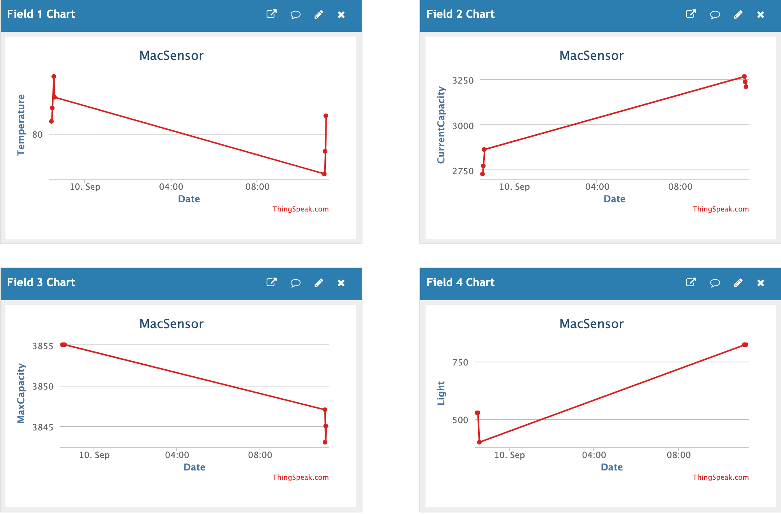
データ活用方法
温度のデータから、何時に高温が多いかを分析し、注意メッセージを送る。
Notes:
データ活用方法は、ThingSpeakからデータを取得できなかったため、未達成です。

Slide 11
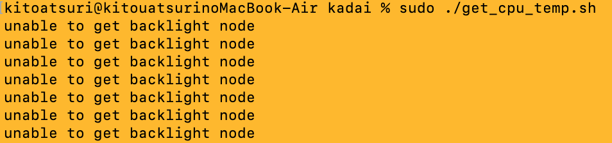
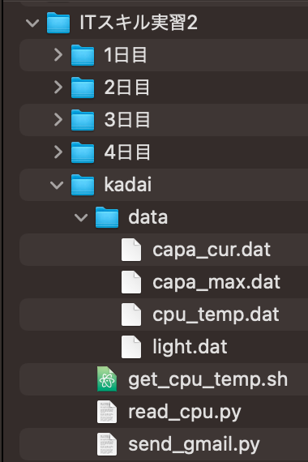
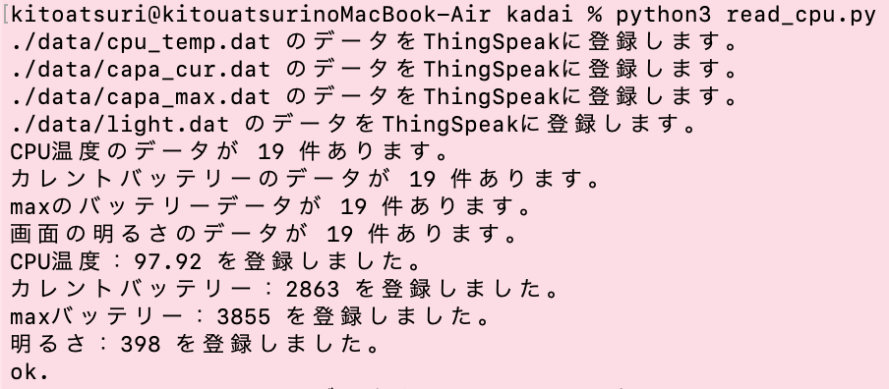
実行結果
get_cpu_temp.shを起動することで、4つのdataディレクトリのファイルに追記
unable to get backlight nodeを出力しないようにすることはできなかった
使用したファイル
kadaiディレクトリの中全て
dataディレクトリ内のファイル内容を読み取り、ThingSpeakに登録
最後のok.はsend_gmail.pyからメールを送ったサイン

Slide 12
まとめ
CPUの温度によって警告メッセージが変化するアプリケーション
画面の明るさ、バッテリー
Gmail
達成
センサーからCPU温度、バッテリー、画面の明るさ取得
Gmail送信
ThingSpeak登録
未達成
ThingSpeakのデータ取得
Notes:
私は今回、CPUの温度によって警告メッセージが変化するアプリケーションを作成しました。利用イメージ通りに作成することはできませんでしたが、今の実力を知ることができ、より勉強に励もうと思いました。
以上で紹介を終わります。ありがとうございました。

